Slide 1
Métodos Analíticos para Vitaminas
UNIVERSIDADE DE SÃO PAULO
FACULDADE DE CIÊNCIAS FARMACÊUTICAS
DEPARTAMENTO DE ALIMENTOS E NUTRIÇÃO EXPERIMENTAL
DISCIPLINA: BROMATOLOGIA BÁSICA (FBA-0201)
Grupo 8: Bianca Onita, camila levy, lara novaes, Pedro ribeiro.

Slide 2
Agenda
Objetivo
Vitaminas
Fatores que dificultam a análise
Principais Métodos
Métodos menos utilizados
Comparações
Considerações Finais
Referências

Slide 3
Objetivo
Exibir e explicar os principais métodos de análise das vitaminas lipossolúveis e das hidrossolúveis;
Comentar os principais fatores que interferem a análise de cada vitamina;
Comparar os pontos positivos e negativos dos principais métodos e concluir qual é mais vantajoso.

Slide 4
Vitaminas
São micronutrientes essenciais ao ser humano.
Lipossolúveis
Podem ser classificadas em dois grupos
Hidrossolúveis

Slide 5
Vitaminas: Fatores que dificultam a análise
Lipossolúveis
Hidrossolúveis
Alta sensibilidade à luz; pode ocorrer perda em tratamento térmico.
Interferência de lipídeos e vit. A; sensibilidade em meio alcalino; baixa concentração nos alimentos.
Em altas temperaturas e/ou em meio alcalino tende à oxidação.
Sensibilidade em meio alcalino e a radiação UV; interferência de lipídeos.
Sensíveis à luz, calor e ambientes ácidos; Forma cis tem maior possibilidade de se tornar vitamina A.
Sensibilidade térmica e alcalina.
Altamente higroscópico e instável.
Em altas temperaturas e/ou meio alcalino tende a oxidação. Solubilidade a água
Perda em meios muito ácidos; grande variedade de formas naturais.
Estável em O2 atmosférico, na luz e no calor.
Várias formas de estruturas complexas.
Alta sensibilidade à radiação UV e luz.
Resultados somente do total da vitamina.
Sensibilidade à elevadas temperaturas e luz.
A
B1
B7
D
B2
B9
E
B3
B12
K
B5
C
A*
B6

Slide 6
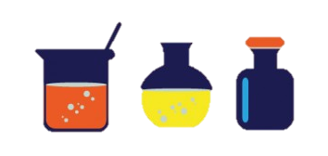
Principais Métodos: Lipossolúveis
Solvente orgânico (Éter Etílico)
Saponificação
Hidrólise Enzimática (K)
Métodos Analíticos
Extração

Slide 7
 | Vitamina A | Vitamina D | Vitamina E | Vitamina K | Carotenóides
CLAE/HPLC | Detectores diferentes UV/fluorescência Fase normal – separa isomêros cis/trans | Principal método. Menor tempo, maior sensibilidade e seletividade | Detecção por UV/fluorescência Uso de antioxidantes Fase normal separa todos os compostos | Detector de fluorescência em larga escala Cuidado extra para a presença de um lipídeo | Método mais utilizado. Maior sensibilidade, precisão, rapidez e simplicidade
Colorimetria | Substituída pela HPLC Era o método principal de separação | Isomerização da vitamina à isotequisterol. Interferência da vitamina A | Principal método que foi substituído pela HPLC | Pouco preciso | -
Cromatografia à Gás | - | Altas temperaturas degradam a vitamina | Análise quantitativa e qualitativa | - | -
Cromatografia em coluna aberta | - | - | - | - | Já foi o método mais utilizado (AOAC) Vantajoso pela simplicidade

Slide 8
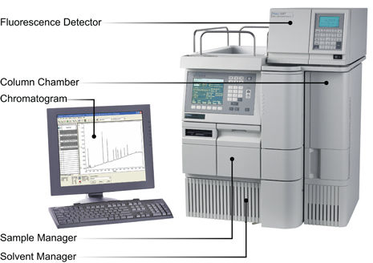
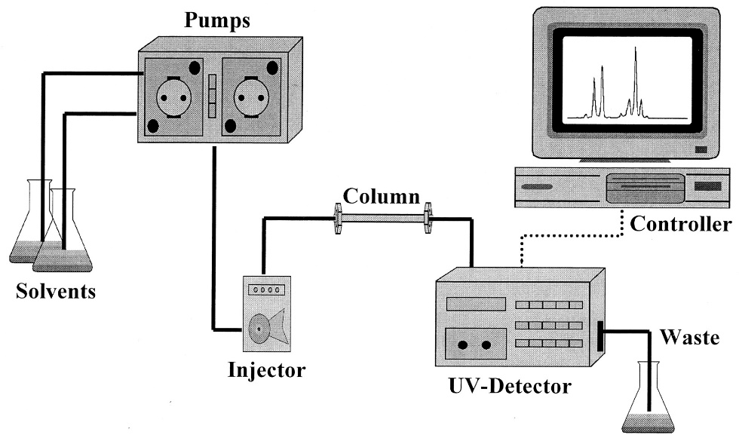
CLAE/HPLC
Precisão
Custo elevado

Slide 9
 | Vitamina A | Vitamina D | Vitamina E | Vitamina K | Carotenóides
CLAE/HPLC | Detectores diferentes UV/fluorescência Fase normal – separa isomêros cis/trans | Principal método. Menor tempo, maior sensibilidade e seletividade | Detecção por UV/fluorescência Uso de antioxidantes Fase normal separa todos os compostos | Detector de fluorescência em larga escala Cuidado extra para a presença de um lipídeo | Método mais utilizado. Maior sensibilidade, precisão, rapidez e simplicidade
Colorimetria | Substituída pela HPLC Era o método principal de separação | Isomerização da vitamina à isotequisterol. Interferência da vitamina A | Principal método que foi substituído pela HPLC | Pouco preciso | -
Cromatografia à Gás | - | Altas temperaturas degradam a vitamina | Análise quantitativa e qualitativa | - | -
Cromatografia em coluna aberta | - | - | - | - | Já foi o método mais utilizado (AOAC) Vantajoso pela simplicidade

Slide 10
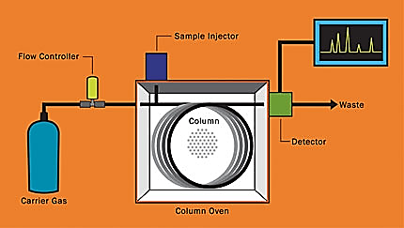
Cromatografia a gás
Alta sensibilidade
Alta temperatura pode desnaturar vitaminas
Alto custo
Imagem retirada da aula do prof. Eduardo Purgatto

Slide 11
 | Vitamina A | Vitamina D | Vitamina E | Vitamina K | Carotenóides
CLAE/HPLC | Detectores diferentes UV/fluorescência Fase normal – separa isomêros cis/trans | Principal método. Menor tempo, maior sensibilidade e seletividade | Detecção por UV/fluorescência Uso de antioxidantes Fase normal separa todos os compostos | Detector de fluorescência em larga escala Cuidado extra para a presença de um lipídeo | Método mais utilizado. Maior sensibilidade, precisão, rapidez e simplicidade
Colorimetria | Substituída pela HPLC Era o método principal de separação | Isomerização da vitamina à isotequisterol. Interferência da vitamina A | Principal método que foi substituído pela HPLC | Pouco preciso | -
Cromatografia à Gás | - | Altas temperaturas degradam a vitamina | Análise quantitativa e qualitativa | - | -
Cromatografia em coluna aberta | - | - | - | - | Já foi o método mais utilizado (AOAC) Vantajoso pela simplicidade

Slide 12
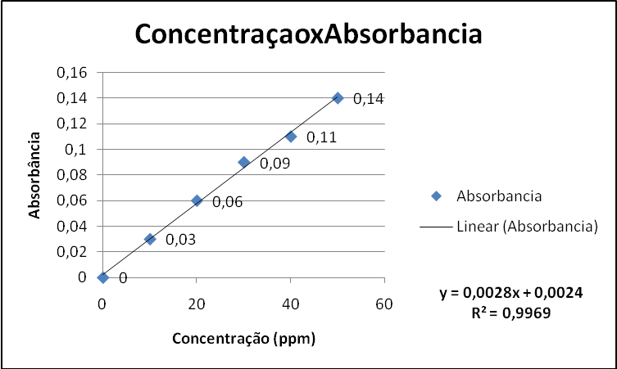
Colorimetria
Espectrofotometrico mede ondas emitidas pela amostra;
Comparação dos resultados obtidos com uma curva padrão da substância que deseja analisar.
Baixo custo
Baixa especificidade

Slide 13
Principais Métodos: Hidrossolúveis
Hidrólise Enzimática
Hidrólise Ácida
Desproteinização
Métodos Analíticos
Extração

Slide 14
 | Vitamina B1 Timina | Vitamina B2 Riboflavina | Vitamina B3 Niacina | Vitamina B5 Ác. Pantotênico | Vitamina B6 Piridoxina | Vitamina B7 Biotina | Vitamina B9 Ác. Fólico | Vitamina B12 Cobalamina | Vitamina C Ác. Ascórbico
CLAE/HPLC | Principal método utilizado | Detecção fluorescente | Detecção fluorescente | Também utilizado. | Melhores resultados c/ hidrólise enzimática | Detecção fluorescente | Análise de algumas formas específicas. | Menos sensível que o microbiológico) | Eletroquímico para pequenas amostras
Microbiológico | Microorganismos que dependem da vitamina | Resultados um pouco mais elevados que CLAE | Analisa quantidade total. (AOAC) | Método oficial. (AOAC) | Saccharomyces carsbergenesis é o mais usado (AOAC) | Método Oficial (AOAC) | Analisa folatos totais. (AOAC) | Método oficial. (AOAC) | -
Fluorimétrico | Não é naturalmente fluorecente. Necessita derivatização (AOAC) | Não é adequado para todos os tipos. (AOAC) | - | - | Utilizado com pouca frequência | - | - | - | Analisa só quantidade total (AOAC)
Colorimetria | - | - | Utilização de substâncias tóxicas. (AOAC) | - | - | - | - | - | Analisa suas duas formas ativas

Slide 15
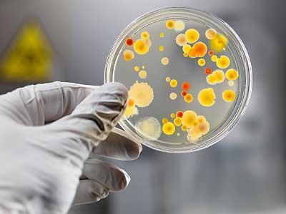
Microbiológico
São utilizados principalmente microorganismos Lactobacillus e Saccharomyces.
Com eles verifica-se a concentração do composto em análise.
Baixo custo
Tempo

Slide 16
 | Vitamina B1 Timina | Vitamina B2 Riboflavina | Vitamina B3 Niacina | Vitamina B5 Ác. Pantotênico | Vitamina B6 Piridoxina | Vitamina B7 Biotina | Vitamina B9 Ác. Fólico | Vitamina B12 Cobalamina | Vitamina C Ác. Ascórbico
CLAE/HPLC | Principal método utilizado | Detecção fluorescente | Detecção fluorescente | Também utilizado. | Melhores resultados c/ hidrólise enzimática | Detecção fluorescente | Análise de algumas formas específicas. | Menos sensível que o microbiológico) | Eletroquímico para pequenas amostras
Microbiológico | Microorganismos que dependem da vitamina | Resultados um pouco mais elevados que CLAE | Analisa quantidade total. (AOAC) | Método oficial. (AOAC) | Saccharomyces carsbergenesis é o mais usado (AOAC) | Método Oficial (AOAC) | Analisa folatos totais. (AOAC) | Método oficial. (AOAC) | -
Fluorimétrico | Não é naturalmente fluorecente. Necessita derivatização (AOAC) | Não é adequado para todos os tipos. (AOAC) | - | - | Utilizado com pouca frequência | - | - | - | Analisa só quantidade total (AOAC)
Colorimetria | - | - | Utilização de substâncias tóxicas. (AOAC) | - | - | - | - | - | Analisa suas duas formas ativas

Slide 17
Fluorimétrico
Substâncias capazes de emitir fluorescência
“Resultado da absorção de energia radiante e da posterior emissão de parte dessa energia.” - Mendham et. al. (2002)
Alta seletividade e sensibilidade
Limitação de análise (Pode ser contornado)

Slide 18
Métodos menos utilizados
 | Vitaminas | Características | Desvantagens
Bioensaios | K e D | Experimento a partir de testes e observação | Utiliza animais
Titulométrico | C | Pouco precisa (AOAC) | Mede apenas o ácido ascórbico

Slide 19
Comparações
Método Microbiológico
CLAE/hplc
- Baixo custo
- Método oficial de várias vitaminas
- Menor precisão para algumas análises
- Tempo
- Precisão
- Rapidez
- Análise de diversas substâncias simultâneamente
- Alto custo
Especialização

Slide 20
Considerações finais
A análise de vitaminas é dificultada pelos vários fatores de interferência agregados à elas.
Não há somente um método de análise para cada vitamina.
A extração é um processo chave para a possibilidade da análise das vitaminas.
Para as lipossolúveis, a maioria dos métodos está sendo substituído por CLAE/HPLC.
Na maioria das hidrossolúveis o método Microbiológico é o oficial (AOAC), embora o CLAE/HPLC seja o mais utilizado.

Slide 21
Referências
Greenfield, H.; Southgate, D.A.T. Food Composition Data: production, management and use. Segunda edição. Roma: FAO, 2003.
Penteado, M.V.C. Vitaminas: aspectos nutricionais, bioquímicos, clínicos e analíticos. Barueri: Manole, 2003.
Santos, Diego I. V. e; Gil, Eric S. FLUORIMETRIA NA ANÁLISE FARMACÊUTICA: UMA REVISÃO. Disponível em: <https://repositorio.bc.ufg.br/bitstream/ri/1488/1/9593-36954-2-PB.pdf>
Schüep, Willy. ANALISIS DE VITAMINAS EN ALIMENTOS. Disponível em: <http://www.fao.org/docrep/010/ah833s/ah833s19.htm>

